Slide 1
De la Reforma Legal a la Revolución Cultural
Experiencia de Costa Rica hacia la erradicacion del castigo fisico como practica de crianza

Slide 2
La Fundación PANIAMOR es una
Organización no Gubernamental
costarricense sin fines de lucro
sin filiación político-partidista
de carácter técnico y naturaleza preventiva
creada el 9 de Setiembre de 1987
al amparo de Ley de Fundaciones No.5338
de 28 de Agosto de 1973
Declarada de interés público para los fines
del Estado mediante Decreto No. 19212-J-H
de 13 de Setiembre de 1989.

Slide 3
CFH en
Costa Rica
Dos rutas
Un pais pequeño
de ingreso medio, en Centro
America, comprometido con
la paz mundial, la sostenibilidad,
la democracia.
21.3% hogares vive en pobreza,
6% de estos en pobreza extrema.
34% NN vive pobreza extrema;
35.2% hogares en pobreza
jefeados por mujer.
Reforma legal
Revolucion cultural

Slide 4
Tres premisas
Conciencia del contexto
Involucramiento
personalidades como voceria de
La Causa
Escucha a los
poderes interesados
Todo como accion afirmativa,
NO CONTESTATARIA,
y tan temprano en el proceso como sea posible.

Slide 5
Conciencia del contexto
La confusa conceptualización
del Castigo físico
Mandatos patriarcales
Posicionamientos religiosos

Slide 6
Personalidades como vocerias
\
CRC/CIDH comentarios/opiniones
PNewell/SCS publicaciones
Estudios/pronunciamientos fuentes relevantes
nacionales e internacionales
Segun resulten útiles para desarmar
argumentos oposición
Poniendo a su disposición el
“estado del arte” en el conocimiento
sobre "nuestra Causa"

Slide 7
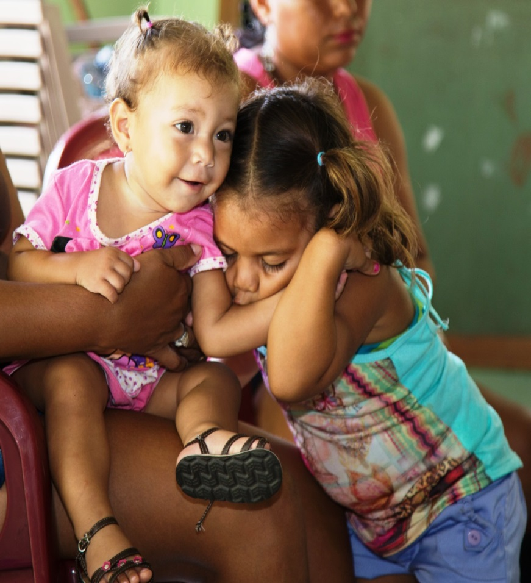
Fundamentando
La Causa
Ética
Jurídica
Salud Pública
Seguridad
Ciudadana

Slide 8
La escucha a los poderes interesados
De un Proyecto titulado
“Reforma legal para abolir el castigo físico y trato humillante…”
A una reforma de ley aprobada como
“Ley
derechos de los niños, niñas y adolescentes
a la disciplina sin castigo físico ni trato humillante”.

Slide 9
Logro
Con un alcance que...
Ley 8654
Adiciona un nuevo artículo al
Código de Niñez y Adolescencia
-Artículo 24 bis- bajo el
Capitulo II. Derechos de la Personalidad.
(Artículo 1 de la reforma).
Reforma el Código de Familia -Artículo 143. Autoridad parental y representación.
Derechos y deberes. (Artículo 2 de la reforma).

Slide 10
“Es importante notar que las reformas aquí tratadas son el resultado de un consenso alcanzado por y entre las diversas organizaciones proponentes del Proyecto y diputados y diputadas que inicialmente se oponían a tal iniciativa, en tanto el texto final toma en consideración e incorpora sus puntos de vista”.
EXPEDIENTE Nº 15.34
INFORME UNANIMO AFIRMATIVO
SUBCOMISION LEGISLATIVA AD-HOC

Slide 11
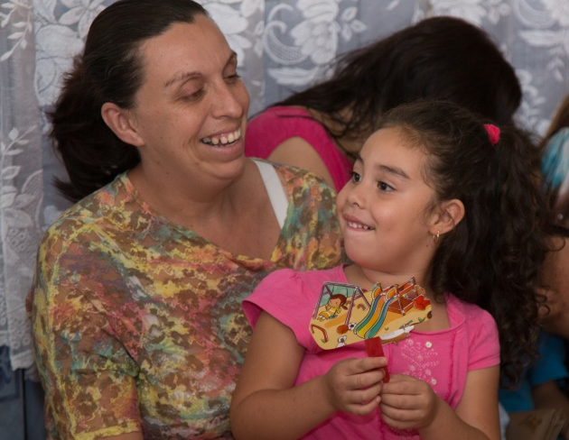
Aprobacion de la reforma legal... Solo el punto de partida…
Ruta 2
Revolucion Cultural

Slide 12
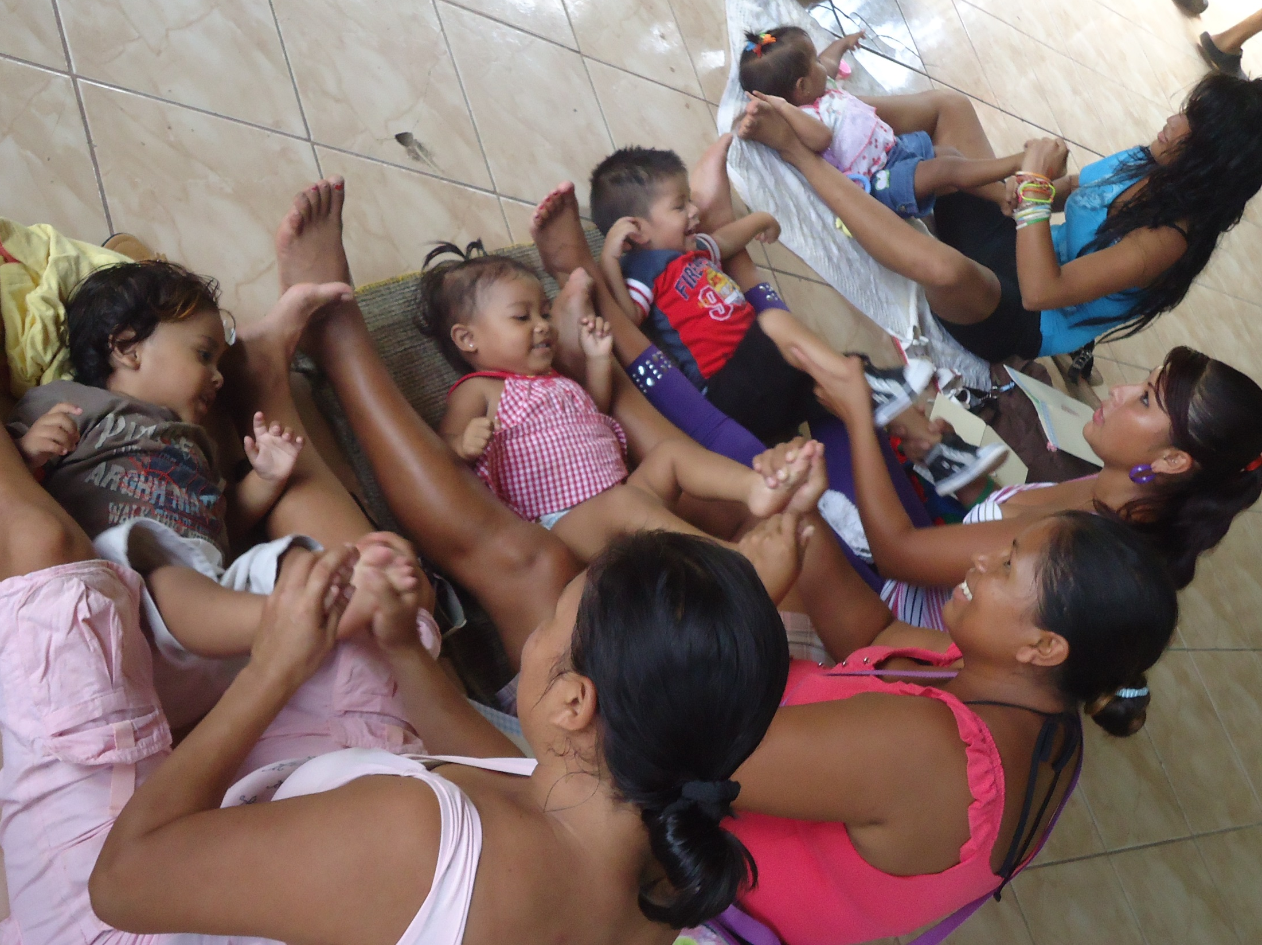
Los principales poderes interesados...

Slide 13
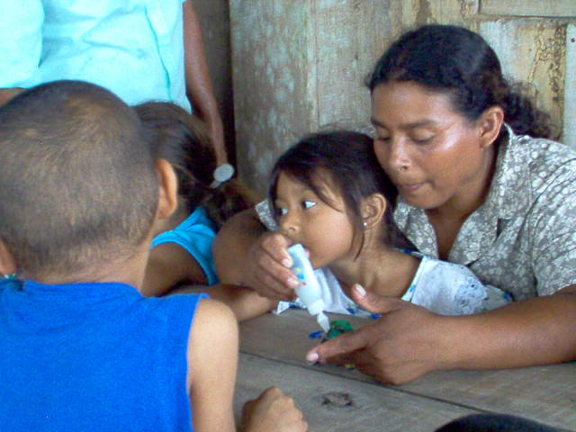
Premisas extraidas de la experiencia...
Para abrazar el cambio, las familias requieren
Comprensión,
NO culpabilización
Acompañamiento,
NO intervención
Formación,
NO sermones

Slide 14
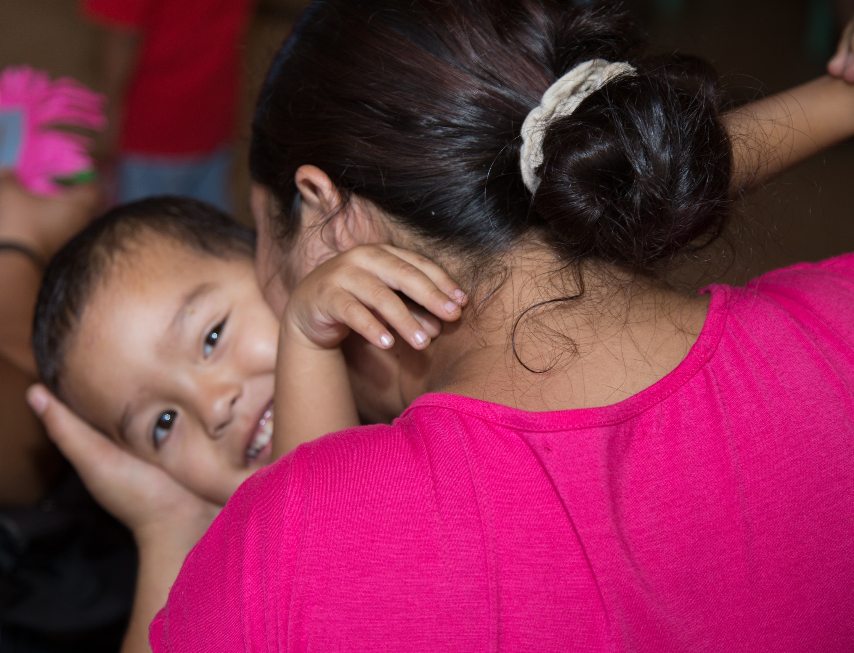
Para su bienestar y su bien progresar, niñas y niños tienen derecho y requieren...
Vinculo seguro
NO castigo fisico
Disciplina,
NO control
Amor incondicional
NO temor.

Slide 15
Estado ambivalente
Estado proactivo
Un asunto privado de las familias
Un asunto de materia de Política Pública
Centrado en la familia y
las convenciones
adultocentricas
Centrado en la niña y
el niño y su condicion
de persona

Slide 16
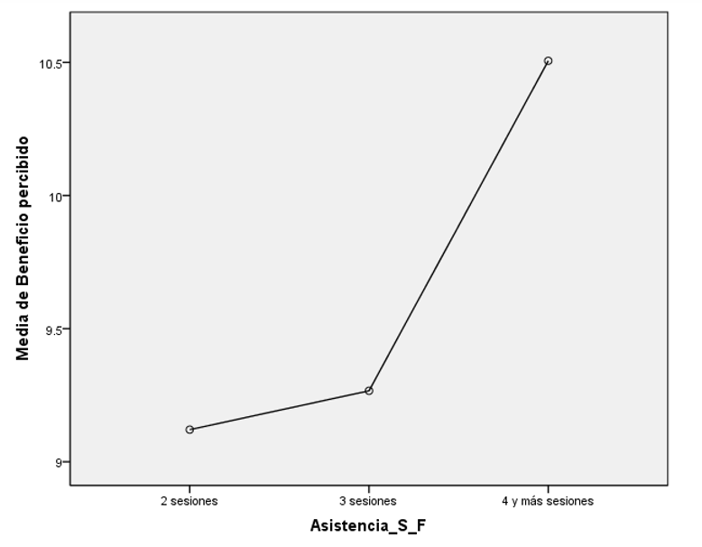
Ruta II: Logro
88% de los/las participantes se sienten beneficiados…
80% de permanencia…
Escala de 1.5 puntos para las diferencias de promedios
Escala global de 12 puntos

Slide 19
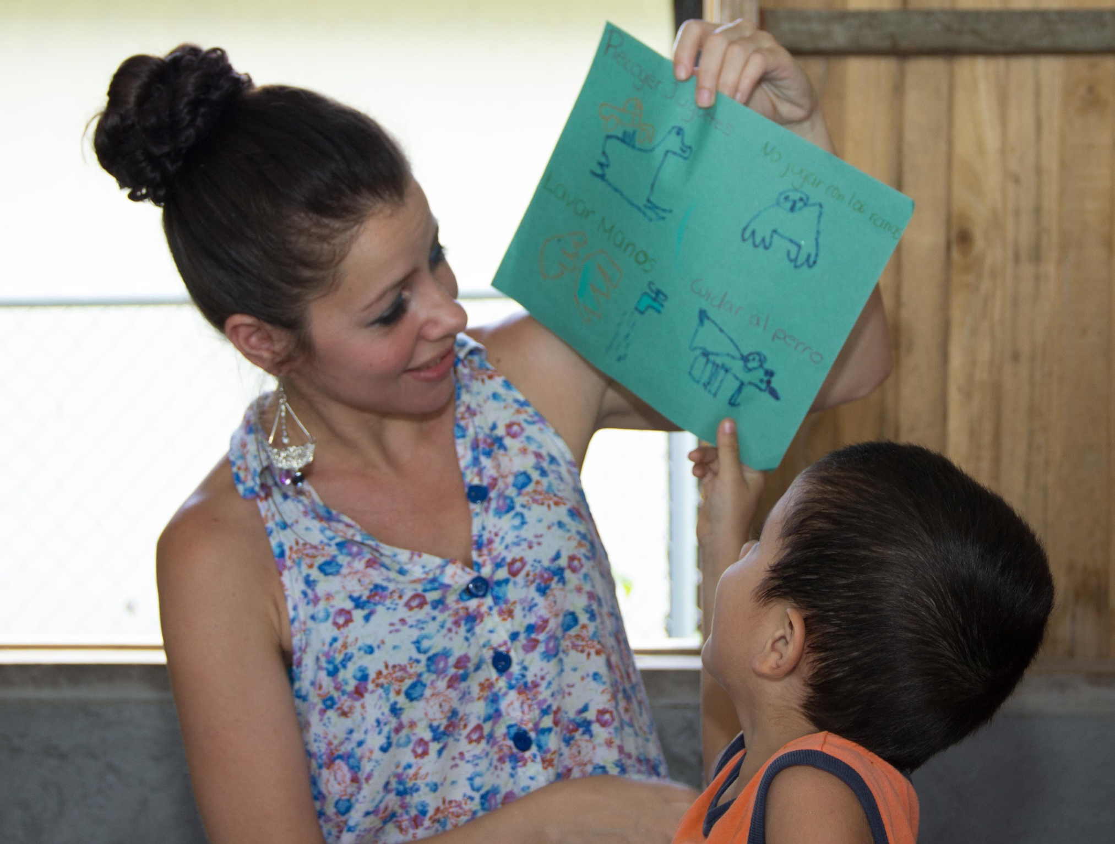
Logro
Juego libre…
Conversación empática…

Slide 20
Crianza empática
Vínculo seguro

Slide 21
Abrazando el cambio cultural
Sistema de atención que prioriza...
Familias con alternativas…

